Slide 1

Telegram bot для анализа сайта Hotels.com

Slide 2

ОБО МНЕ
Митюшин Евгений Михайлович
Мне 37 лет. Живу и работаю в г. Смоленске
В IT работаю с 2005 года
Начинал системным администратором
С 2015 года – основатель и руководитель ИТ компании IT-DRIVER
2
2

Slide 3
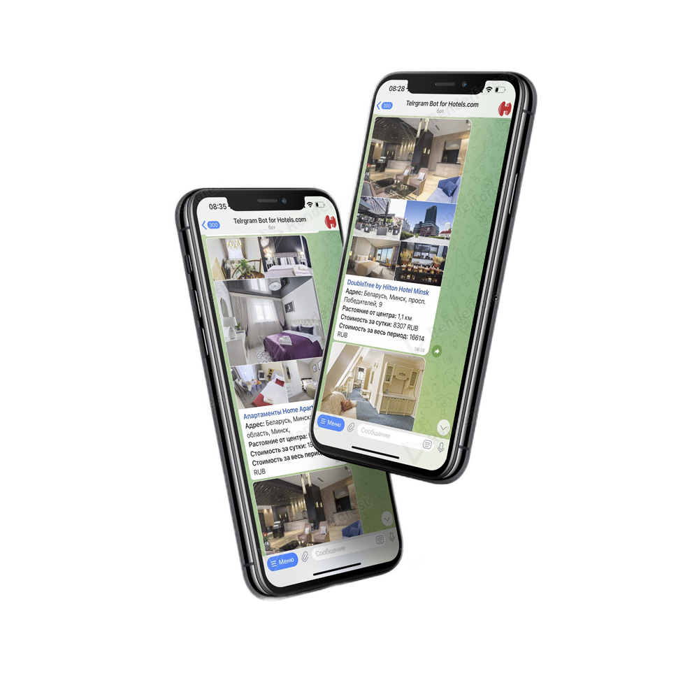
ЦЕЛИ ПРОЕКТА
Применить все знания из курса Python Basic
Научиться работать с API
Научиться работать со сторонними библиотеками и их документацией
Освоить работу с базами данных
Как итог, написать telegram бота для анализа и вывода отелей с сайта hotels.com
3

Slide 4
БИБЛИОТЕКИ
loguru==0.6.0
pyTelegramBotAPI==4.5.1
requests==2.27.1
telebot-calendar==1.2
python-dotenv==0.20.0
peewee==3.14.10

Slide 5
СТРУКТУРА ПРОЕКТА
DATABASE
Взаимодействие с SQLite
HANDLERS
Описание всей логики работы бота
STATE
Состояния пользователей
RAPID_API
Методы работы с API hotels.com
LOADER.PY
Инициализация бота
MAIN.PY
Основной файл бота

Slide 6
КОМАНДЫ БОТА
/help - Вывести справку
/lowprice - Самые дешевые отели
/highprice - Самые дорогие отели
/bestdeal - Выбрать отели по своим параметрам
/history - История запросов

Slide 7
Лучше один раз увидеть, чем сто раз услышать

